Slide 1


OWASP استاد راهنما: دکتر نگهداری‌کیا آذر ماه 1397

Slide 2

امروزه یکی از مهم‌ترین دغدغه‌های کارشناسان امنیت اطلاعات و ارتباطات امنیت نرم‌افزاری سیستم‌های مدیریت محتوای وب است.

Slide 3

OWASP سازمانی بین المللی و غیرانتفاعی می‌باشد که در راستای ایمن سازی طراحی، پیاده‌سازی، توسعه و تست پروژه‌های نرم‌افزاری فعالیت می‌کند.

Slide 4
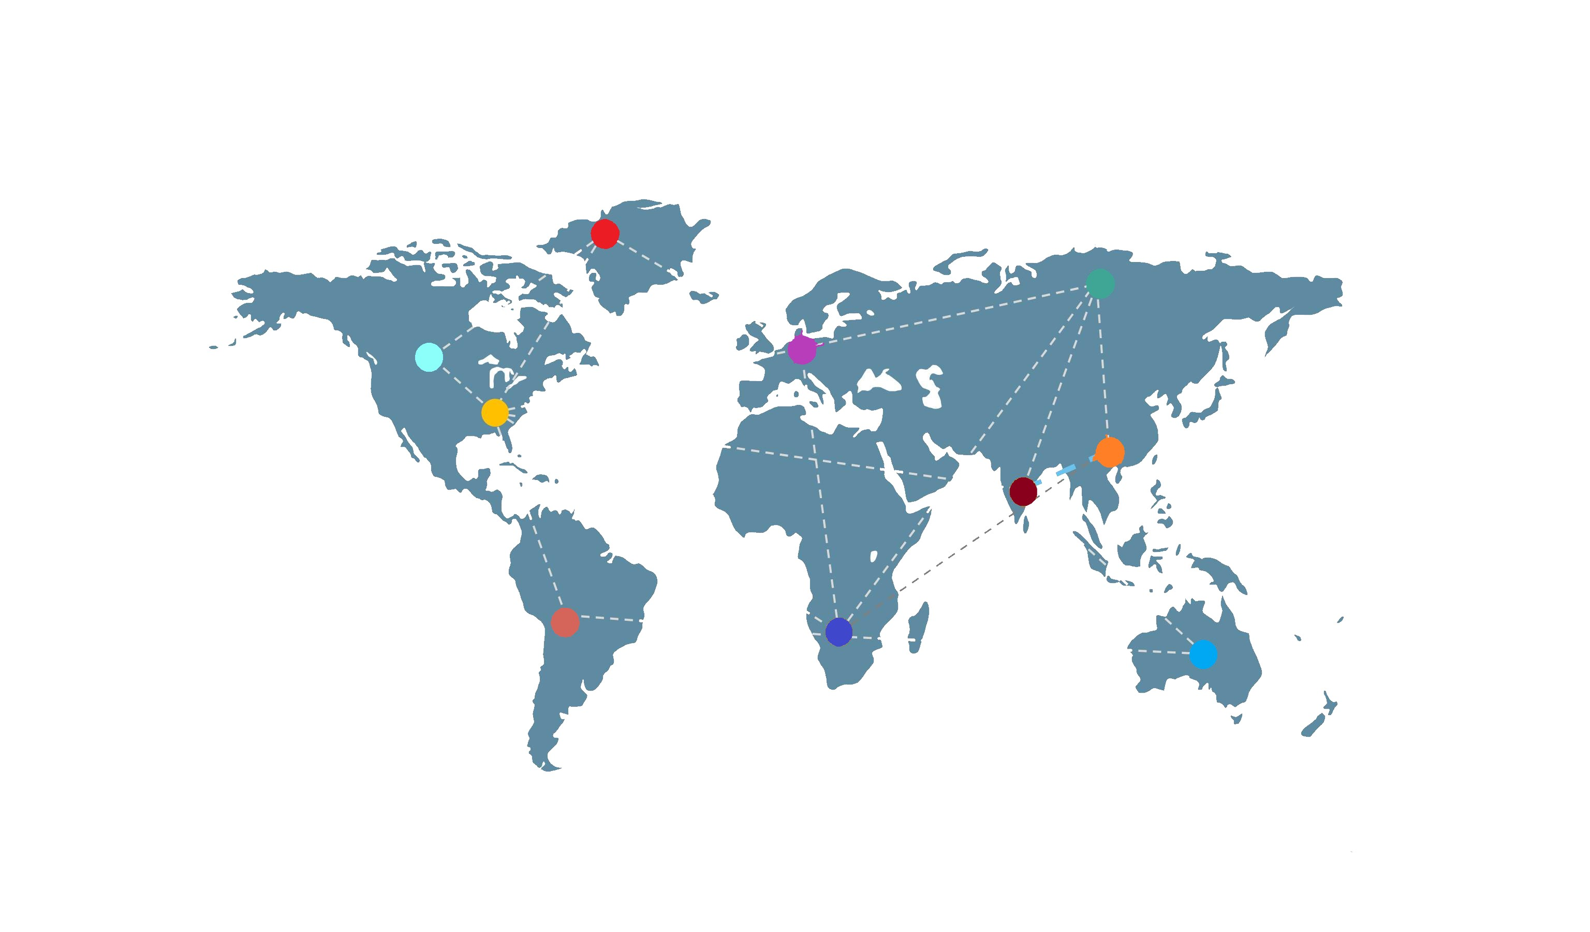
هرکس در هر جای دنیا می‌تواند به آن بپیوندد و درآن شرکت کند.

Slide 5

Tool Projects OWASP Zed Attack Proxy(ZAP) OWASP Web Testing Environment(WTE) OWASP Juice Shop Code Projects OWASP ModSecurity Core Rule Set(CRS) Documentation Projects OWASP Testing Guide OWASP Top Ten

Slide 6
OWASP Top Ten List Injection Broken Authentication and Session Management Cross Site Scripting Insecure Direct Object Reference Security Misconfiguration Cross Site Request Frogery

Slide 7

سوالات شما...

